Slide 1
Gestion de projet Présentation
ALBISSON- -JEAN Morgane
AOUAMEUR Idris
AOUDIA Mahdi
LEMBERT Gaëtan
MAHAMAT NOUR Adam Djerou
Master 1

Slide 2

Sommaire
Introduction de notre sujet, problématique et organisation
Résultats de recherche :
Régions d’installation
Groupes électrogènes
Panneaux solaires
Éoliennes
Notre solution
État d’avancement du projet
Pour aller plus loin

Slide 3

Introduction
Sujet principal : l’agriculture
Notre premier thème de recherche
Changement de thème & nouvelle
problématique
Organisation de notre groupe
Comment choisir la source d'énergie pour alimenter un système de pompage selon les caractéristiques de la région d’implantation ?

Slide 4
Résultats de recherche :
Régions d’installation

Slide 5
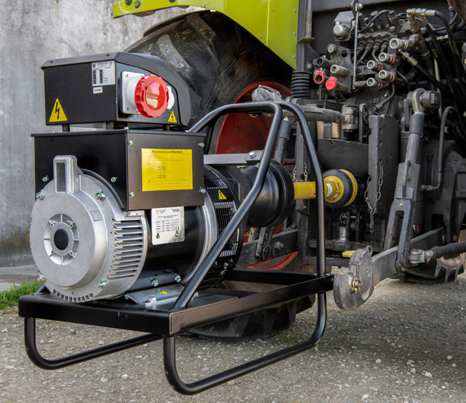
Résultats de recherche :
Groupes électrogènes
Partie génératrice
Partie moteur
Commande

Slide 6
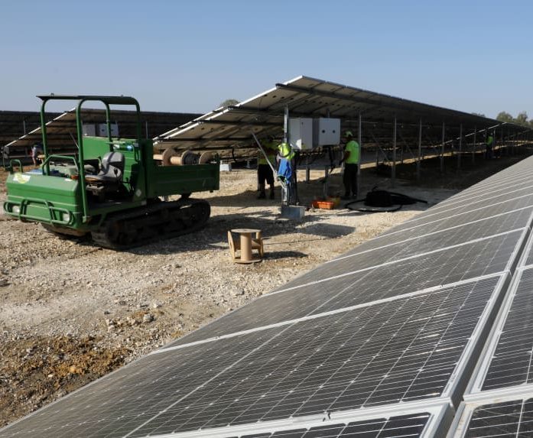
Résultats de recherche :
Panneaux solaires
Panneaux solaires photovoltaïques
Panneaux solaires thermiques
Panneaux solaires aérovoltaïques
Panneaux solaires hybrides

Slide 7
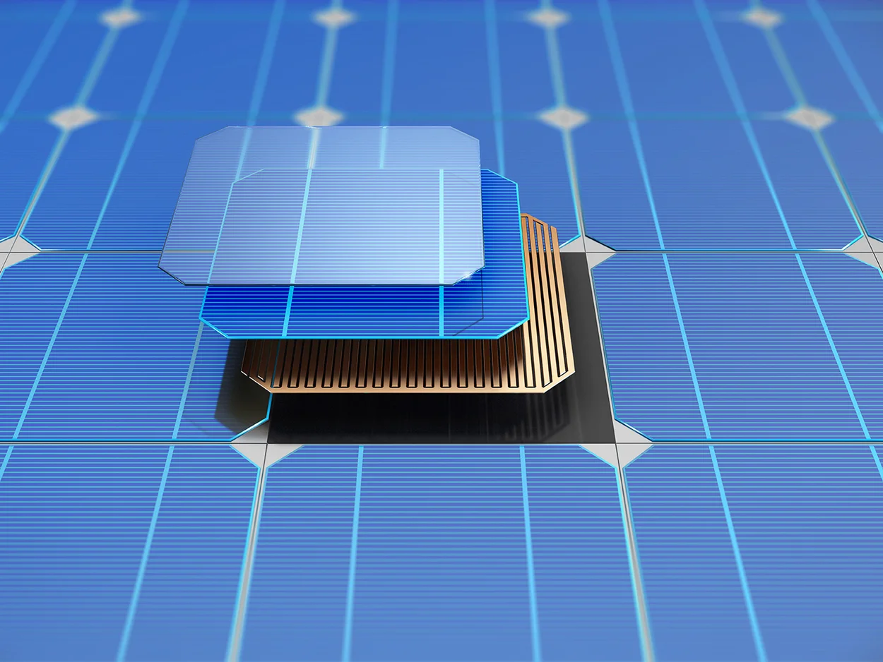
Résultats de recherche :
Cellules photovoltaïques
Cellules en silicium polycristallin
Cellules en silicium monocristallin
Cellules en silicium amorce en couche mince
Cellules en couche mince à base de cuivre (CIS ou CIGS))

Slide 8
Résultats de recherche :
Éoliennes

Slide 9
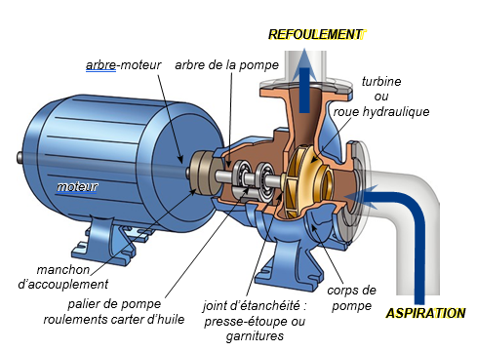
Résultats de recherche :
Les pompes:
I) Fonctionnement:
La pompe se composent de trois parties principales : une entrée, un système de pompe et une sortie.
L’eau est aspirée dans la pompe par l’entrée lorsqu’une différence de pression se produit dans le système de la pompe, l’eau passe alors d’une zone de haute pression à une zone de basse pression. Ceci permet à l’eau de se déplacer à travers la pompe vers la sortie, puis dans un tuyau vers vos champs ou votre réservoir d’eau.

Slide 10
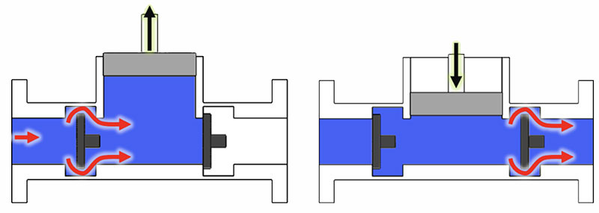
ll) Les types principaux de pompes à eau :
1) De point de vue de la pompe :
Pompe à déplacement positif (pompe à piston)
Pompe Centrifuge

Slide 11
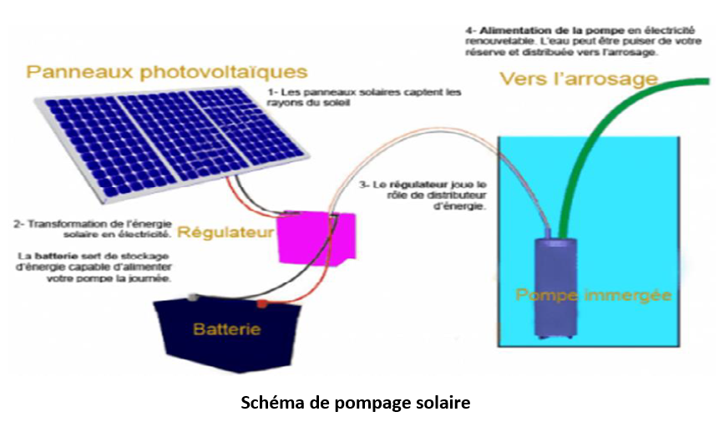
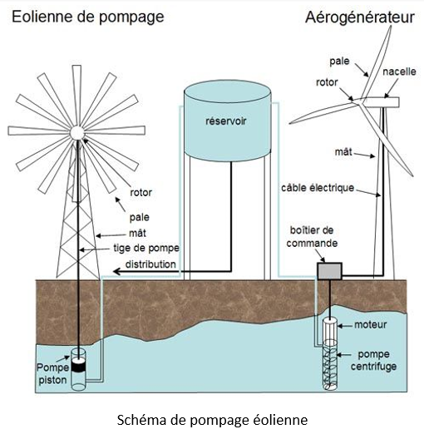
2) De point de vue énergie:

Slide 12
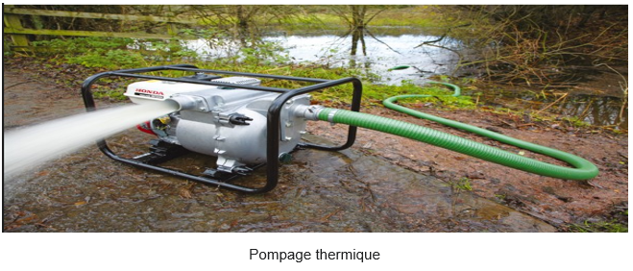

Slide 13
Pompe à moteur AC où DC ?
La pompe à courant continu est utilisée dans les systèmes à bases puissances (jusqu’à 5kw), c’est pour les petites applications domestiques, contrairement à la pompe asynchrone qui convienne à des applications de grande taille et industrielles. Mais il faut tenir compte de certains facteurs lors de la sélection de l'un d'entre eux, car chacun présente également des avantages et des inconvénients ( efficacité, bruit, durée de vie et le cout…).

Slide 14
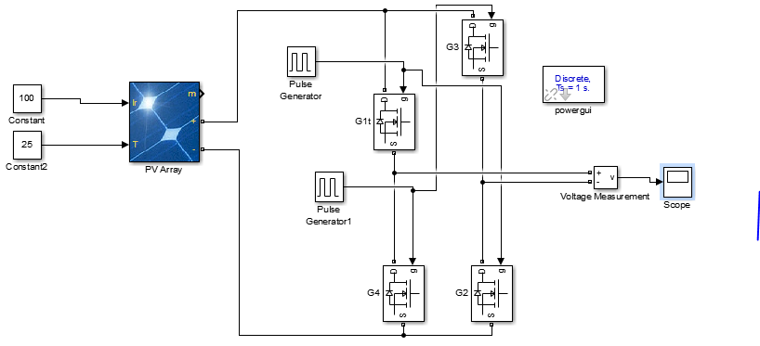
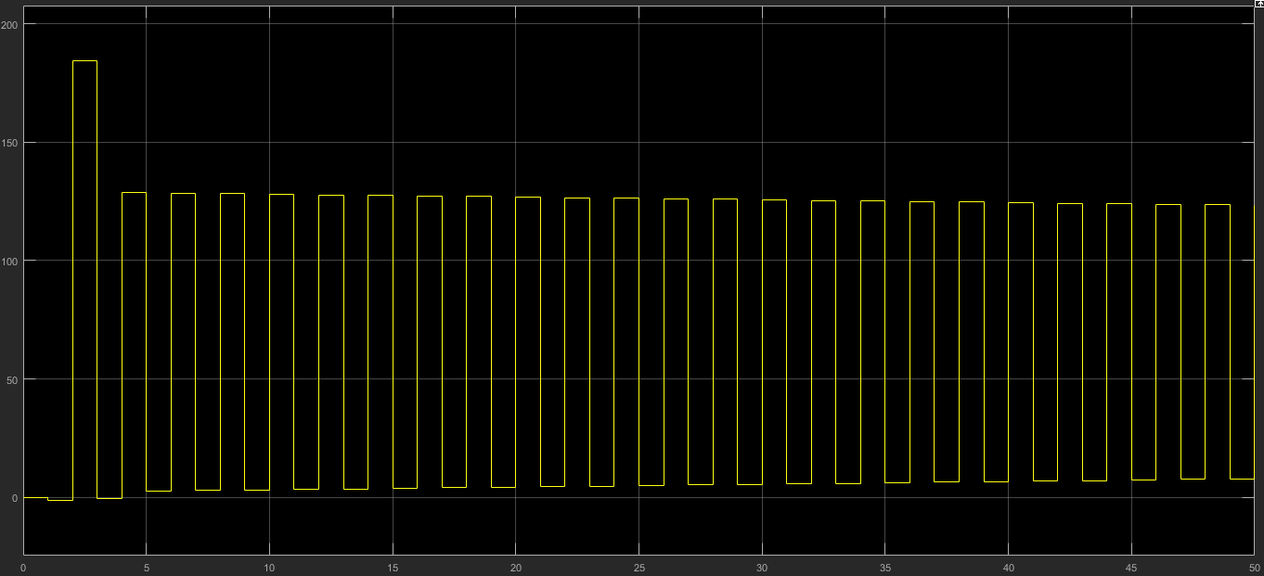
Modèle d’un système PV sur Simulink
Panneau solaire + convertisseur DC-AC
La tension en sortie

Slide 15
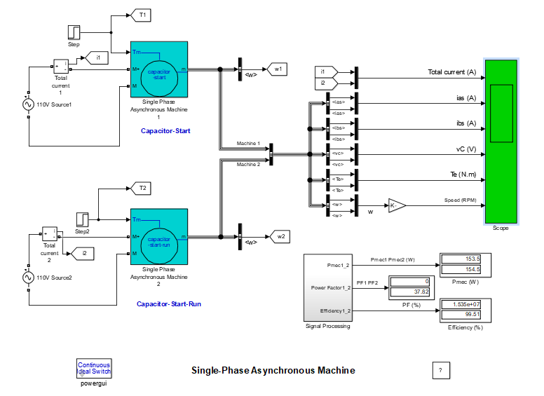
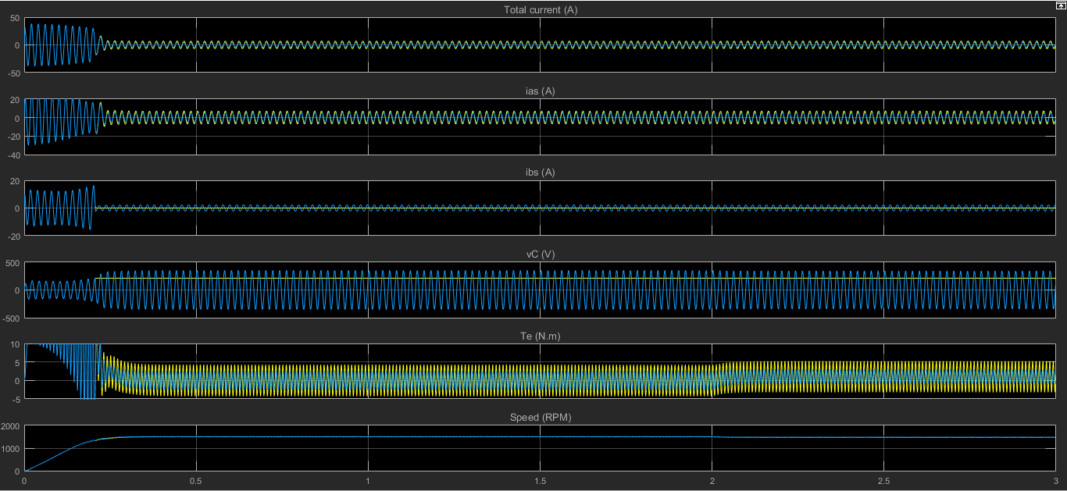
La sortie du moteur

Slide 16
Pour aller plus loin

Slide 17
- Merci pour votre attention ! -

